Slide 1
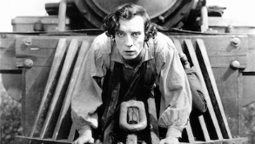
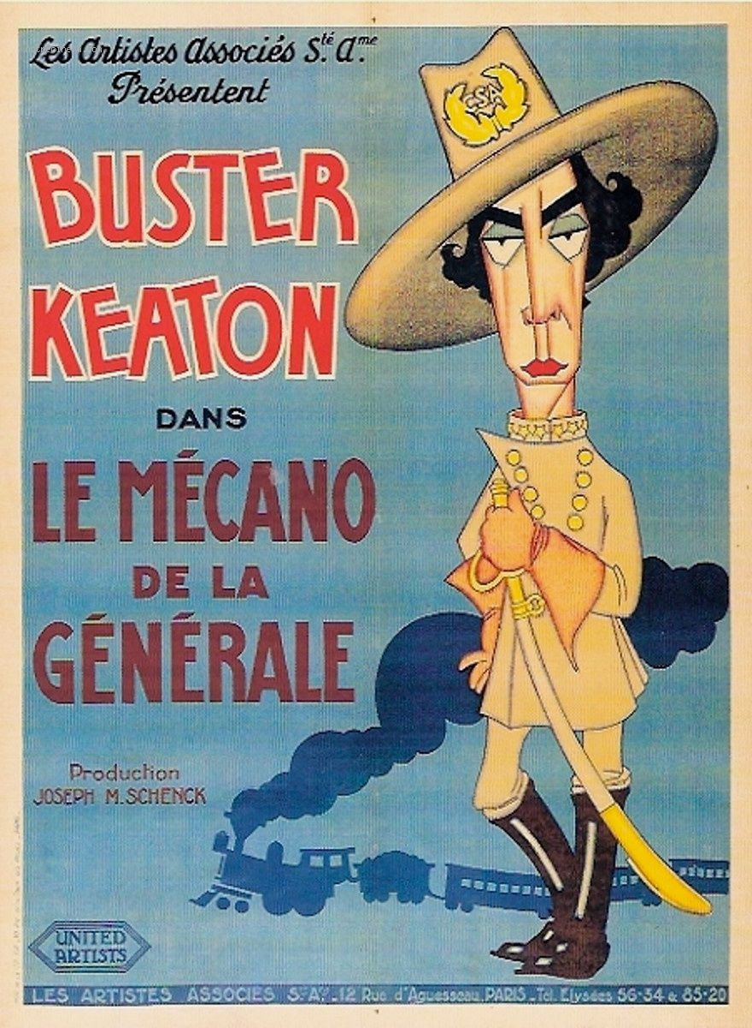
LE MECANO DE LA GENERAL QUELQUES OUTILS
Synopsis
Résumé du film
Lien vers la bande-annonce
Affiches commentées et grille de lecture élève
Fiche mémoire élève

Slide 2
BREF RESUME DU FILM

Slide 3
RESUME AVEC PHOTOGRAMMES

Slide 6
https://www.youtube.com/watch?v=x3HioYRd0Ck
LE LIEN VERS LA BANDE-ANNONCE

Slide 7
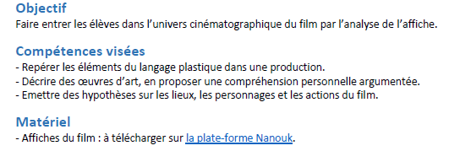
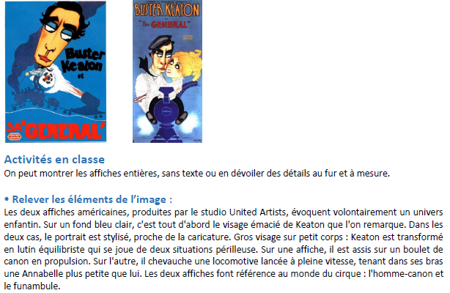
DES AFFICHES A EXPLORER
PROPOSITION 1

Slide 9
PROPOSITION 2

Slide 10
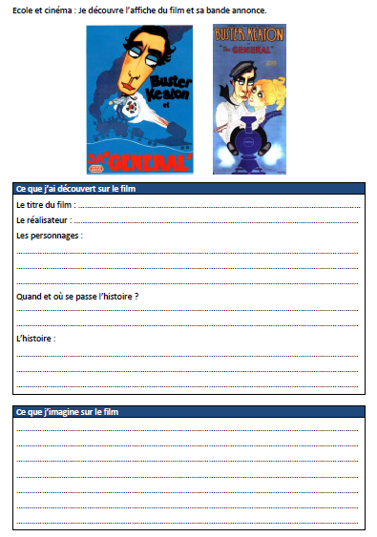
DES OUTILS POUR LES ELEVES
POUR EXPLORER L’AFFICHE

Slide 11
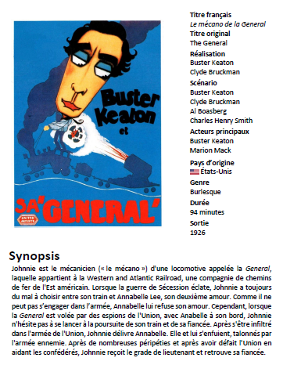
POUR GARDER EN MÉMOIRE
OU ECRIRE SUR LE FILM

